Slide 1
医工博士党支部述职报告
未来技术党旗扬，医工交叉梦起航
未来技术学院医工学博士党支部
汇报人：任耀星
2026年03月18日

Slide 2
目 录
一、基本情况
二、基础党建
三、亮点成果

Slide 3
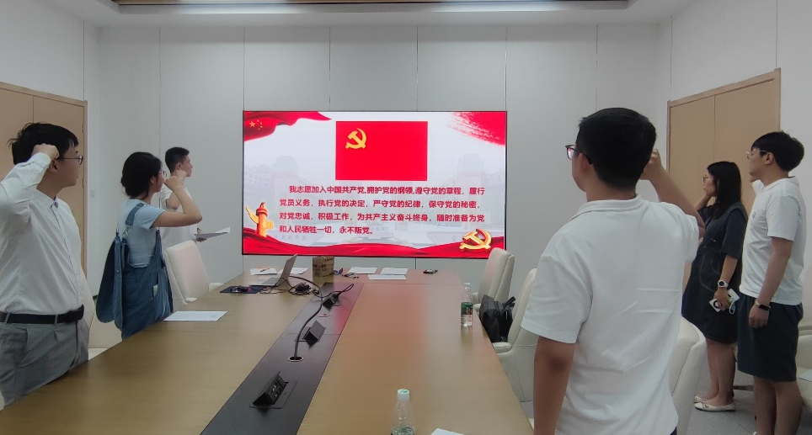
未来技术学院医工学博士党支部基本情况
未来技术学院医工学博士党支部成立于2024年5月，现有成员38名，其中博士生党员30人（正式党员29名，预备党员1名），博士生发展对象0人，入党积极分子8人。支部设书记、副书记、组织委员、宣传委员、纪检委员。
党支部按照学科方向、研究生类型、校区分布等开展各项活动。
书记 | 王昱
副书记 | 任耀星
组织委员 | 王天星
宣传委员 | 王志博
纪检委员 | 任耀星（兼任）
支部班子健全合理
党支部第一次党员大会

Slide 4
目 录
一、基本情况
二、基础党建
三、亮点成果

Slide 5
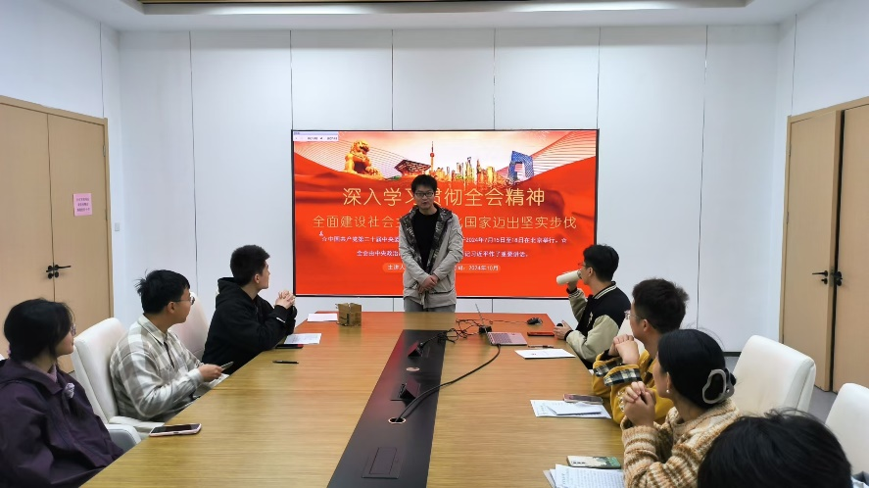
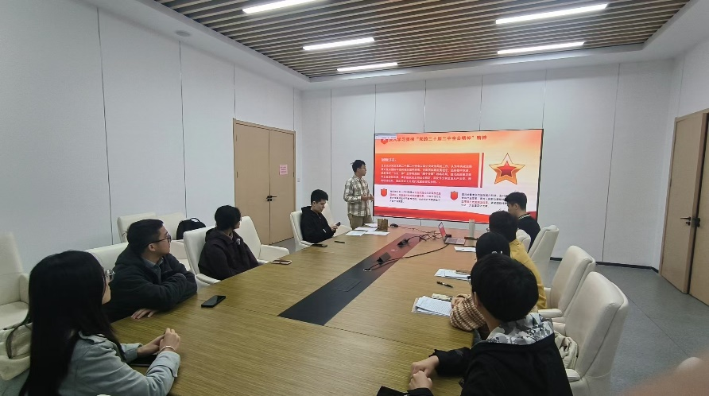
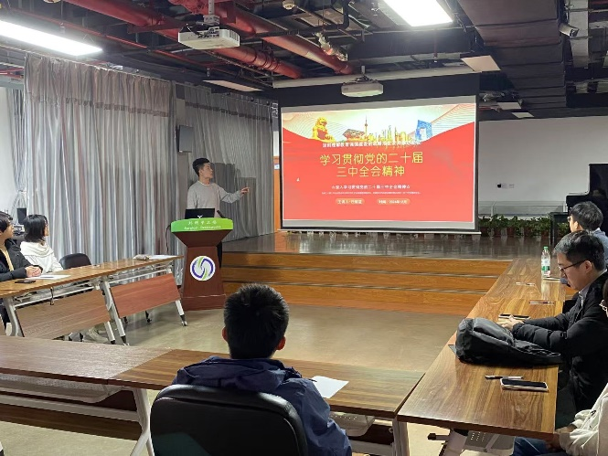
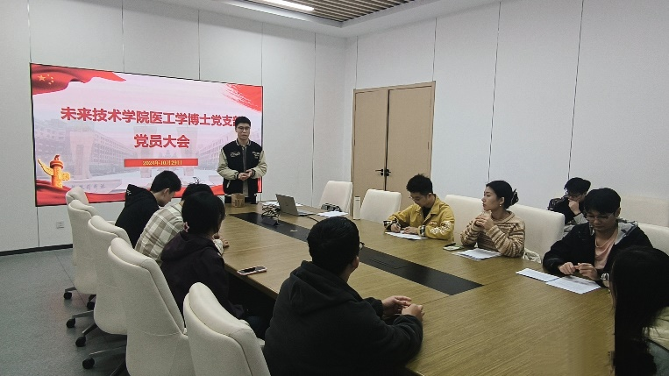
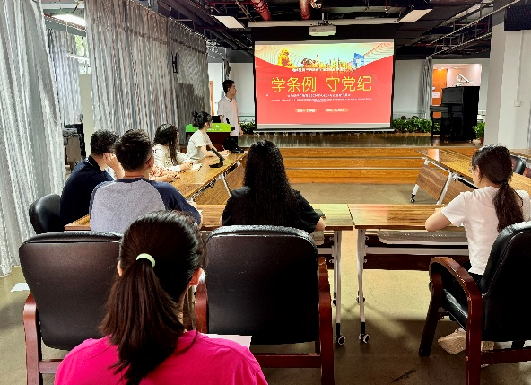
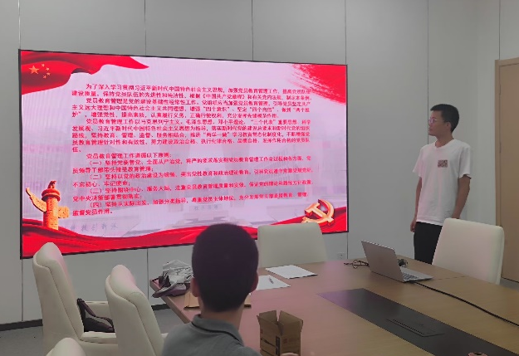
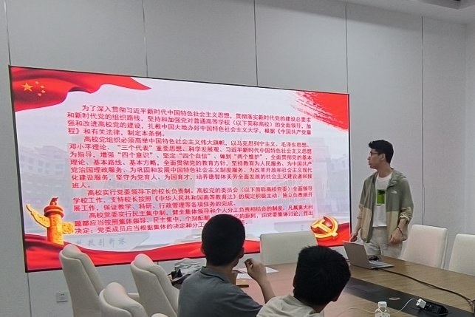
教育党员有力—严格组织生活，筑牢思想根基
坚持把学习贯彻习近平新时代中国特色社会主义思想作为首要政治任务，及时学习党员培训集中大课，重要会议精神，扎实开展主题教育，组织开展党的二十大精神、传承弘扬西迁精神等理论学习8次。不断深化党员对党的创新理论的理解和把握，党员们在学习中不断提升政治素养，坚定理想信念，筑牢思想根基。
支部学习活动

Slide 6
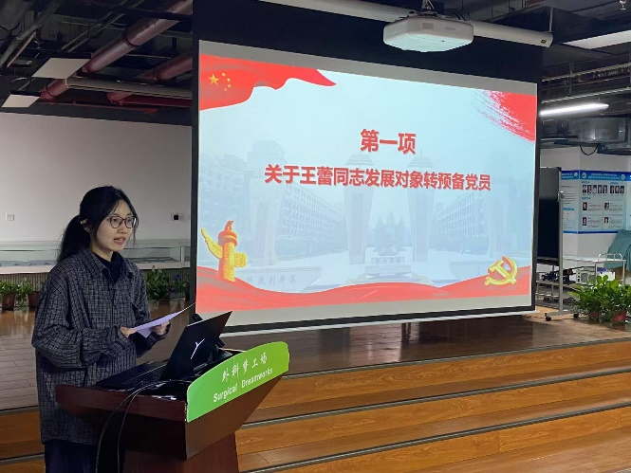
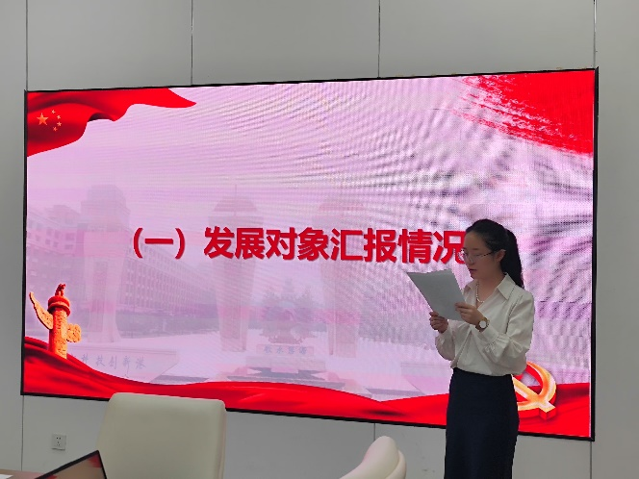
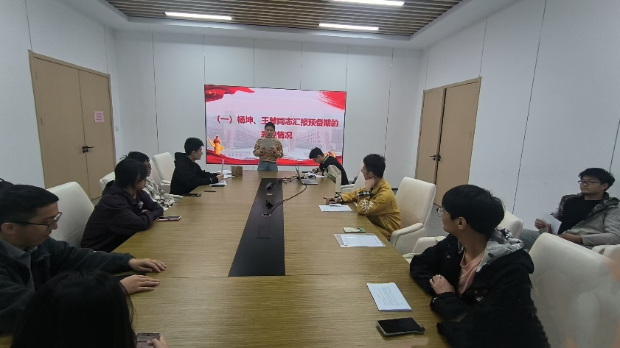
管理党员有力—规范支部建设，提升队伍素质
医工博士党支部按时召开支部党员大会，定期召开支委会，确保各项决策和工作安排及时落实到位。严格执行“三会一课”制度，按时召开组织生活会，确保每个党员都能够参与到党组织的活动中来。
基础党务工作开展规范有序
加强党员信息管理，按时缴纳党费，支部共成功转接研究生党组织关系4名
组织生活有序开展
严格落实“三会一课”制度，主题党日活动内容
丰富、形式多样，不断增强基层党组织活力
严格落实发展党员要求
一年来，发展研究生入党积极分子6人、发展对象0人、预备党员1名、按期转正1人

Slide 7
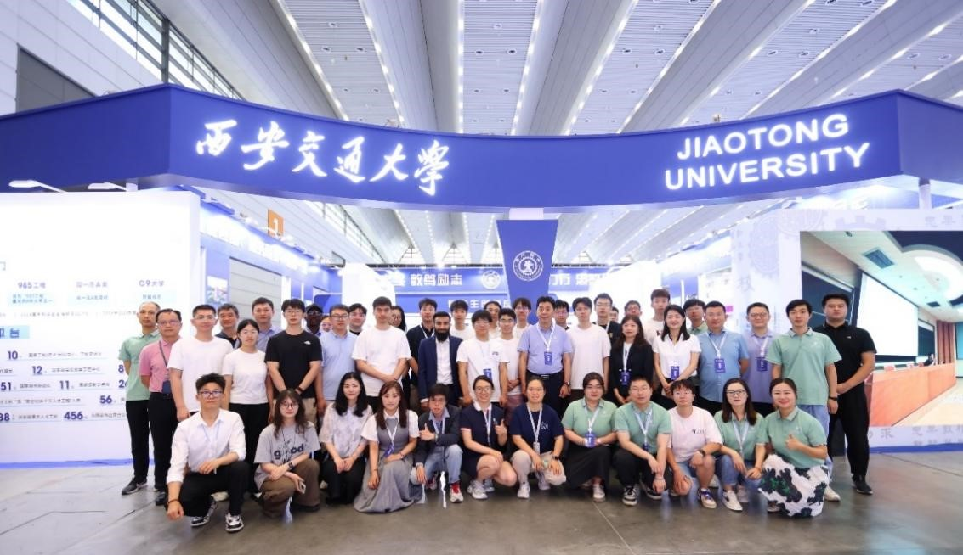
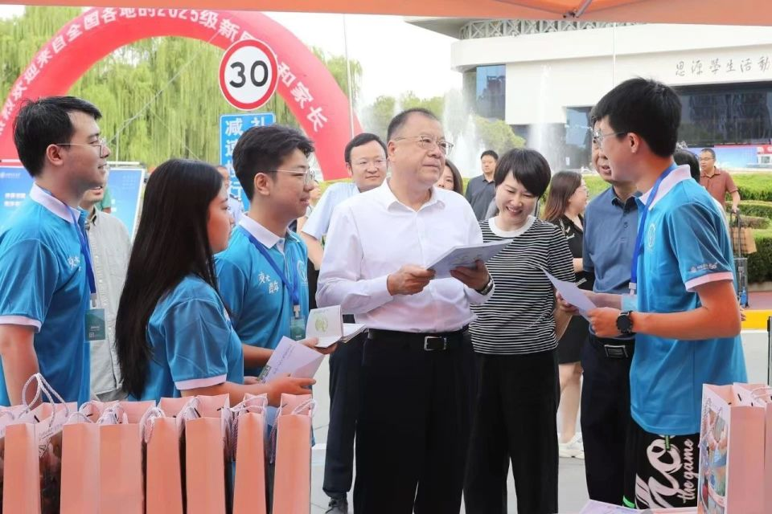
凝聚服务合力—志愿实践显担当 就业规划启新程
支部党员积极投身社会实践与服务，4 名同学分别参与陕西省第八届研究生创新成果展、2025 创新港研究生迎新及本科校院级志愿活动，以实际行动践行初心使命。
毕业年级共有7 名同学，其中2 名同学明确赴国家重点行业和基层就业方向，践行西迁精神，服务国家战略需求。

Slide 8
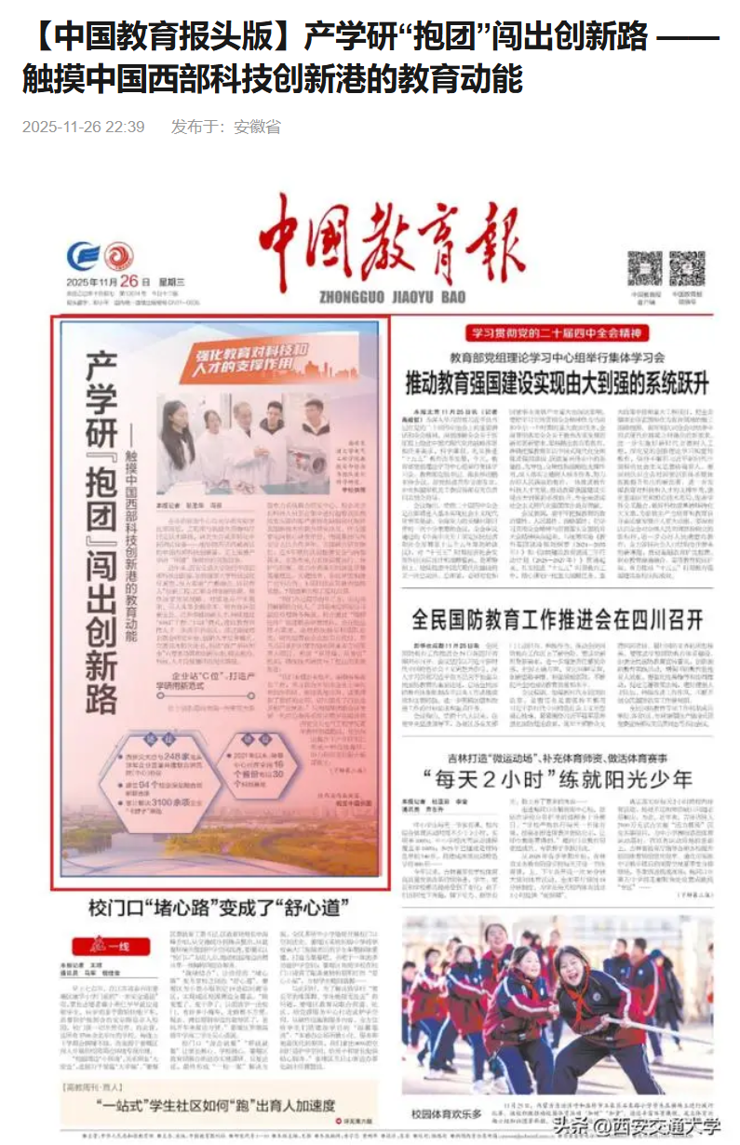
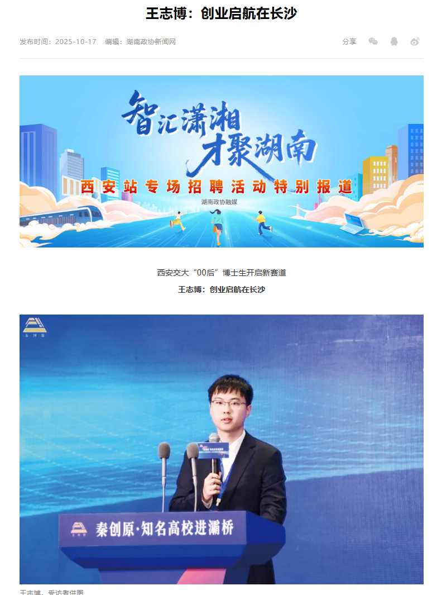
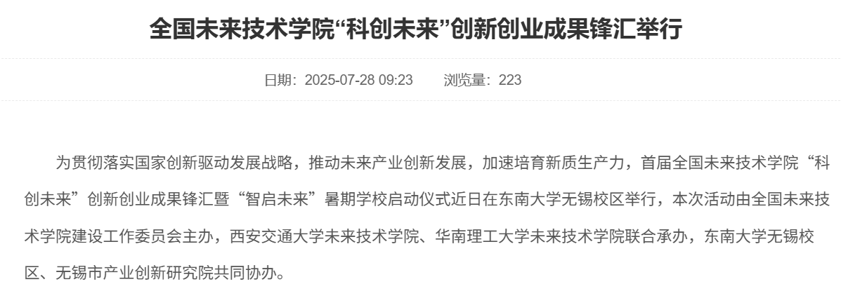
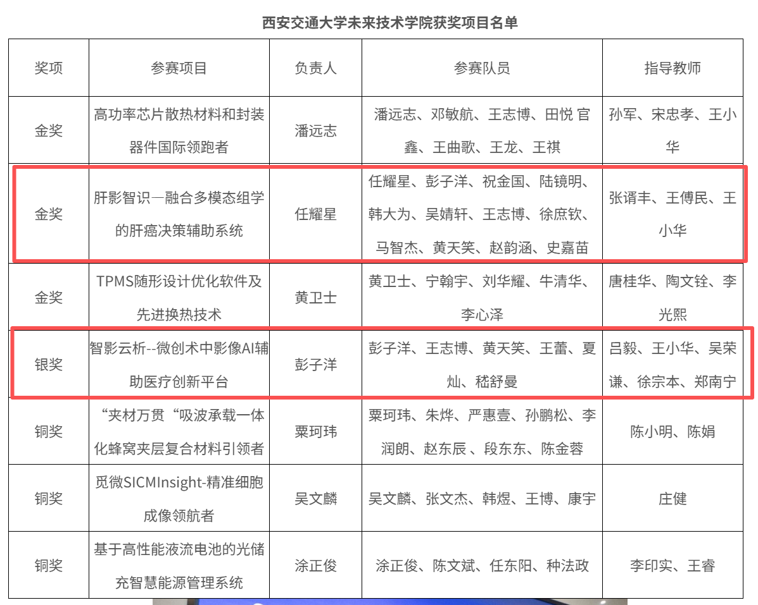
宣传师生有力—传递师生力量，展现教育风采
深入挖掘支部党员的先进典型，进行广泛宣传，支部党员被校外媒体平台报道3次，参与项目被报道2次。
支部相关新闻网报道

Slide 9
目 录
一、基本情况
二、基础党建
三、亮点成果

Slide 10
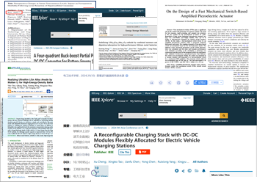
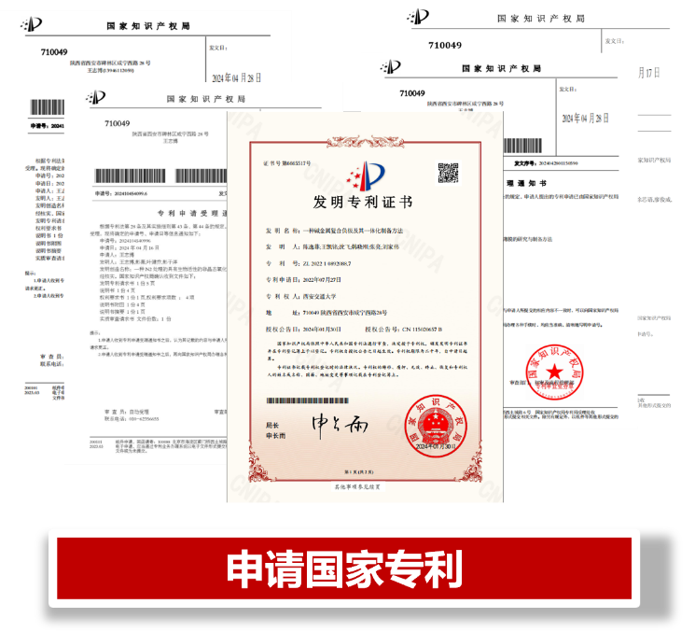
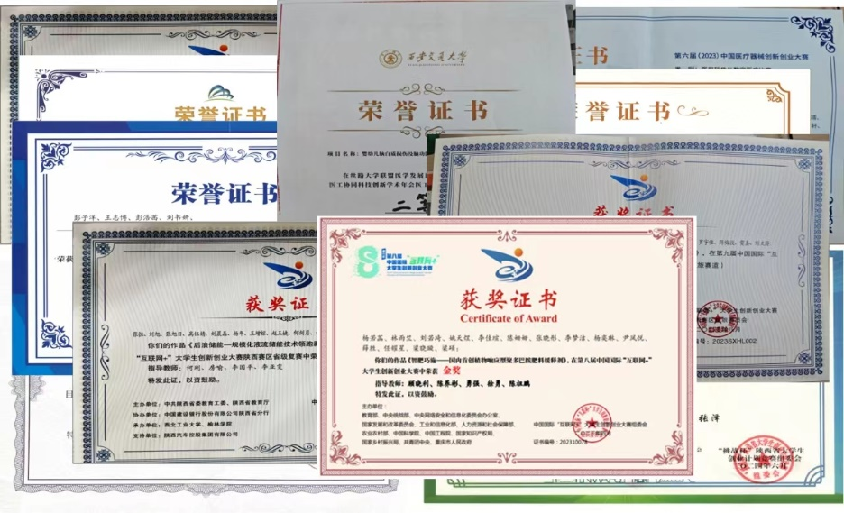
支部工作亮点—支部成员科研成果优异
一年来，支部成员作为第一作者在国内外学术期刊共发表学术论文11篇，同时授权国家专利7项；
支部成员荣获2025科创未来·创新创业大赛国家级金奖、三创赛国家级一等奖、服创大赛国家级二等奖、智慧医疗创新大赛国家级三等奖，以及“互联网+”省赛二等奖（两项银奖）、“研究生优秀创新成果”A类、2025科创未来·创新创业大赛国家级银奖、生医工竞赛三等奖等多个科学技术比赛奖项；
1名研究生党员获得国家奖学金；
8名研究生党员获得校级特等/一等学业奖学金；
5名研究生党员获得社会奖学金及其他专设奖学金。
发表学术论文
获奖证书

Slide 11
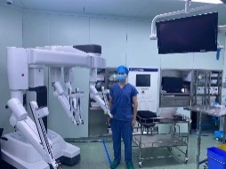
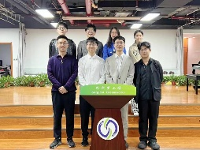
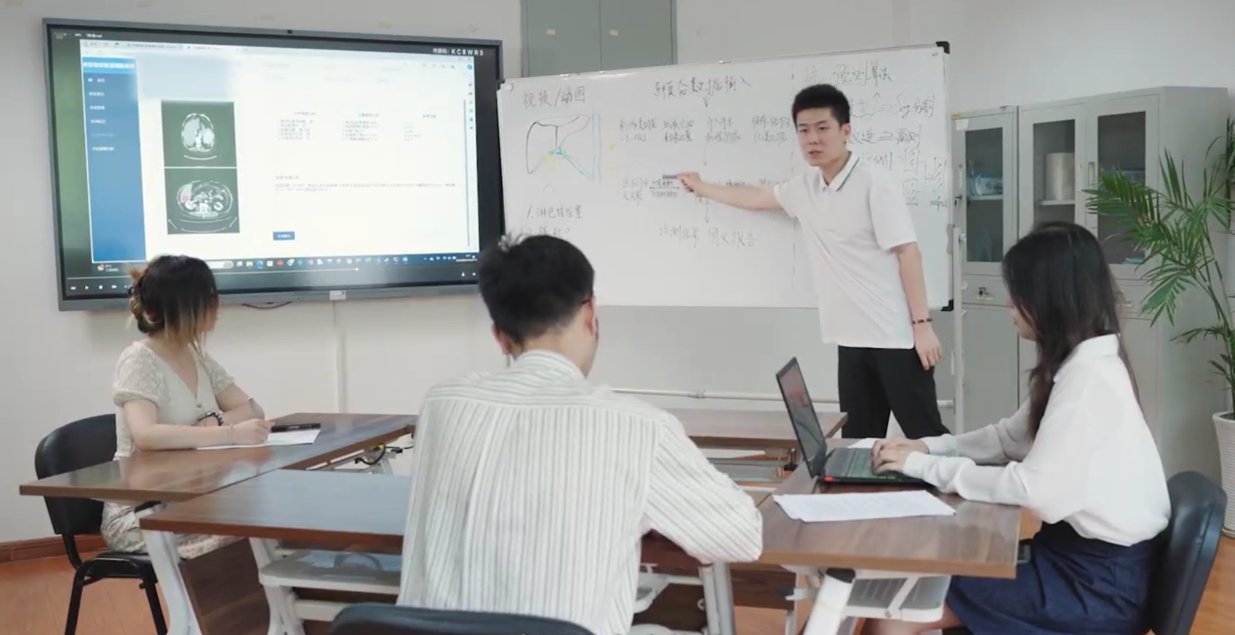
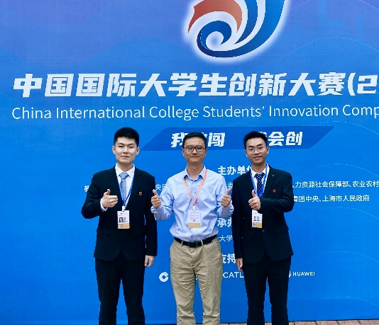
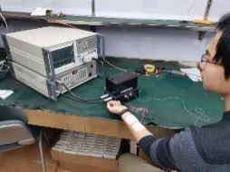
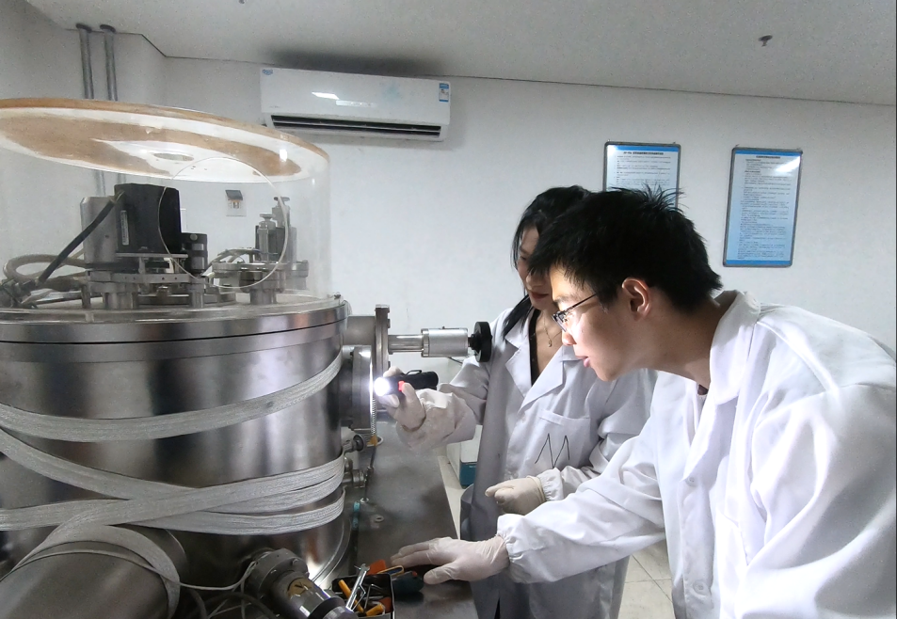
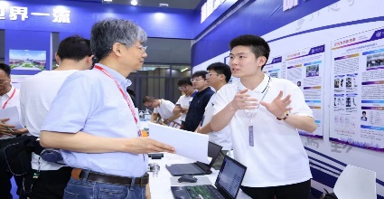
支部工作亮点—支部成员创业成果突出
目前支部党员作为创始人成立3家科技型初创公司，市场总估值近3000万元。
博士生 王志博
医工学方向
苏州杏林创涂医疗科技公司
创始人
博士生 任耀星
医工学方向
陕西影智科技有限责任公司
创始人
微创术中智能化导航系统

Slide 12
过去一年，医工博士党支部在党组织建设的道路上稳步前行，虽取得阶段性成效，但仍存在短板与不足。
2026年，支部将持续深化党员思想政治引领，紧扣医工交叉特色推动党建与科研攻关，进一步筑牢支部凝聚力与战斗力。同时，严格对标上级党组织部署要求，持续优化工作机制、提质组织生活质量，全力推动支部建设迈上新台阶。
坚信，在党组织的坚强领导下，医工博士党支部定能充分发挥政治核心作用，书写马年奋进新答卷！

Slide 13
感谢各位老师！

